Slide 1

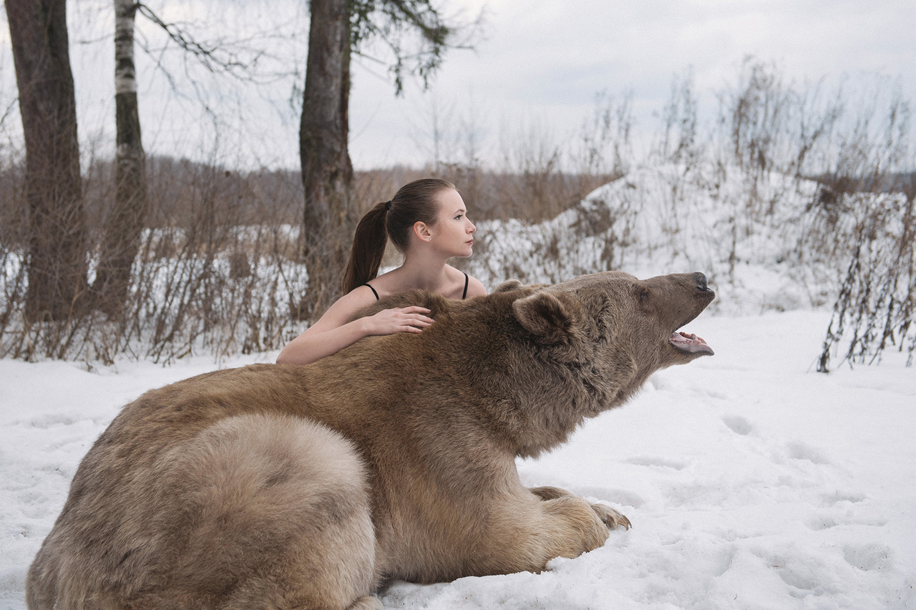
As Fantásticas Fotos de Katerina Plotnikova
BIAJOVA SLIDES
Avanço Automático

Slide 2
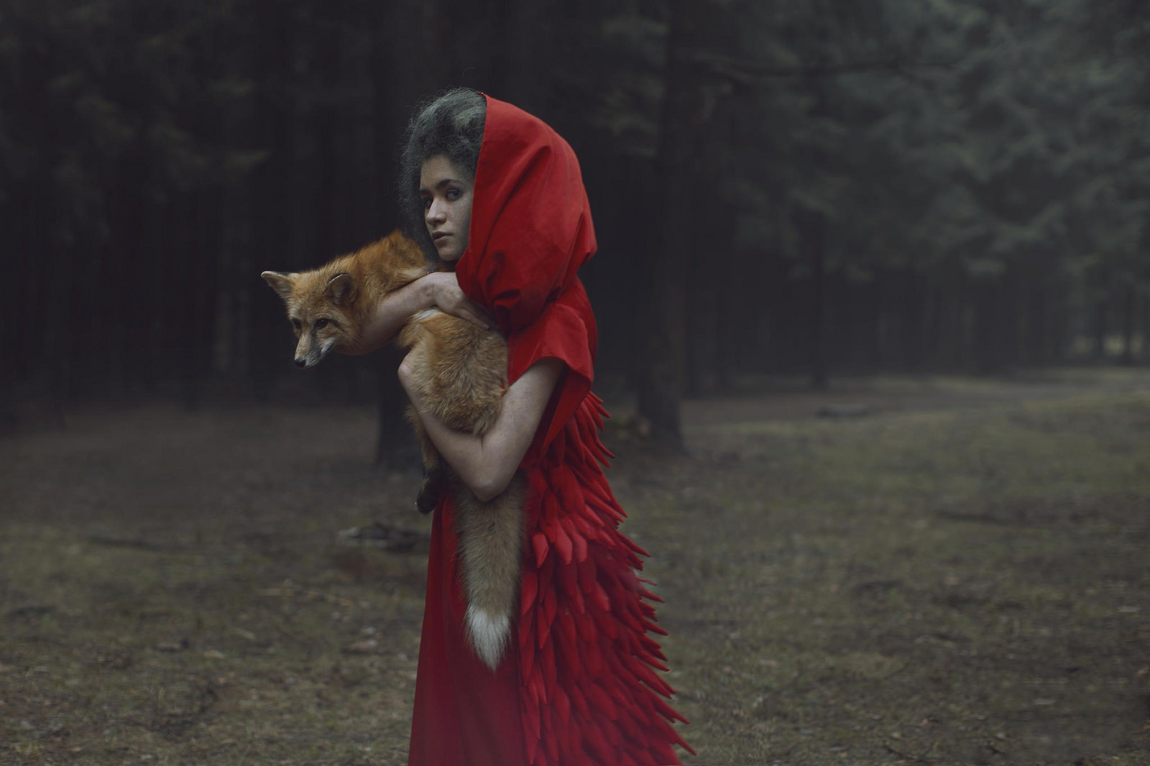
As fotos que você vai ver não foram criadas por
computador nem manipuladas eletronicamente.
Todos os animais são reais, treinados para fazerem
as poses. Este é o original trabalho da fotógrafa russa
Katerina Plotnikova. Suas imagens criam uma atmosfera
irreal, como nos contos de fadas. Parecem envolvidas em
mistérios de lugares fantásticos e distantes,
que existem apenas nos sonhos.

Slide 3
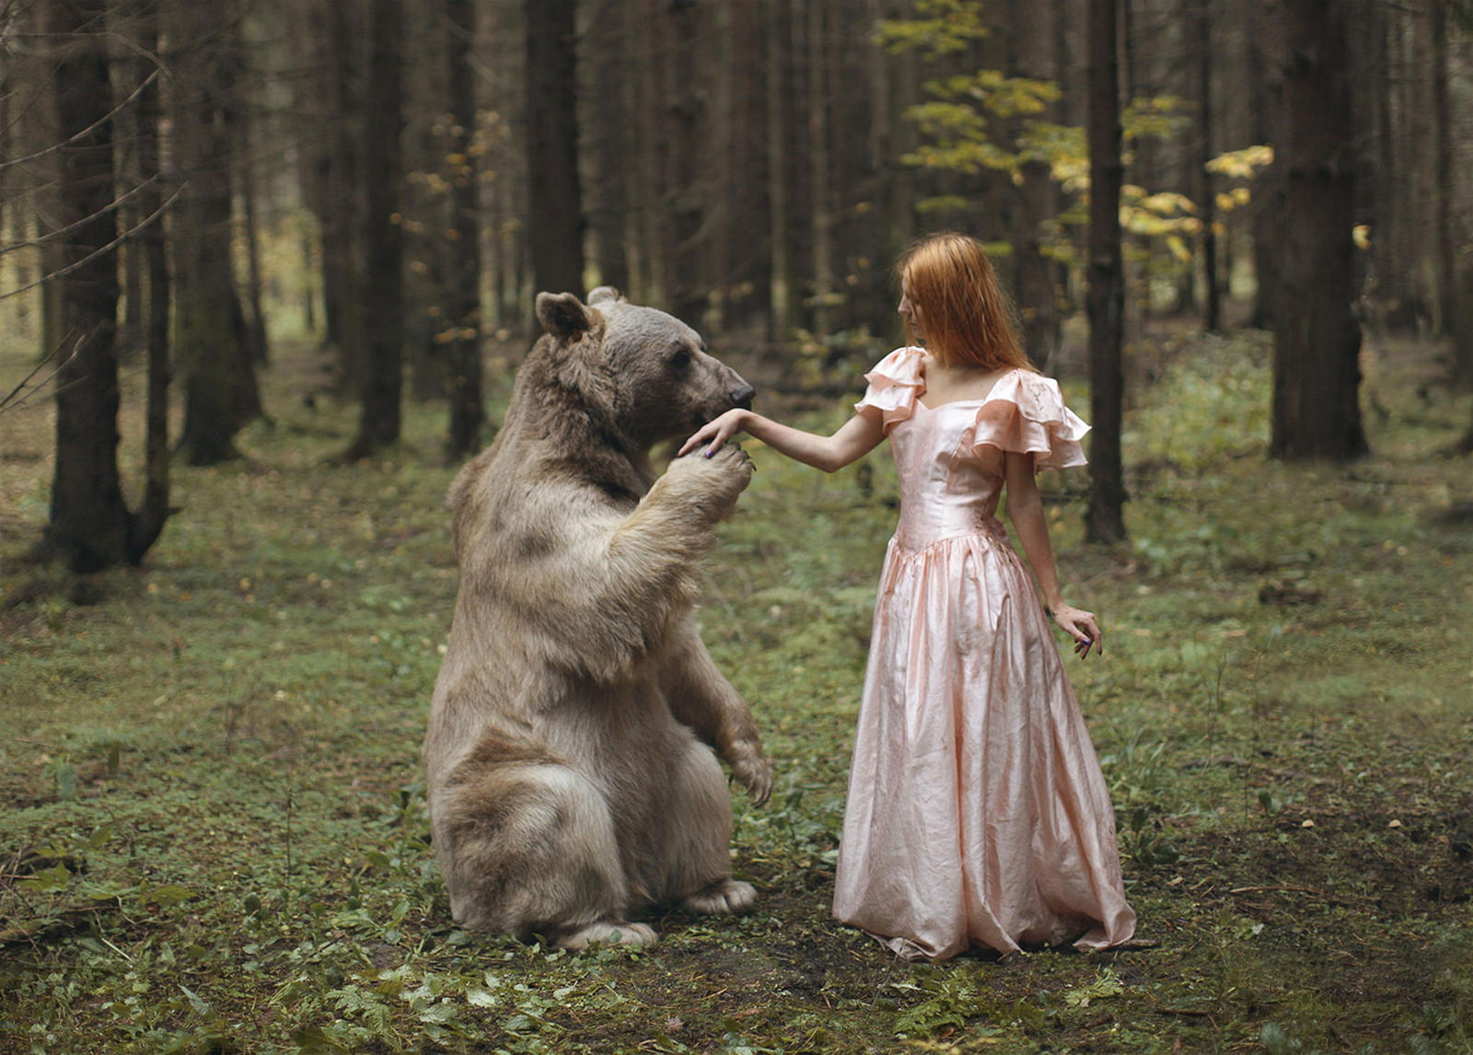

Slide 4
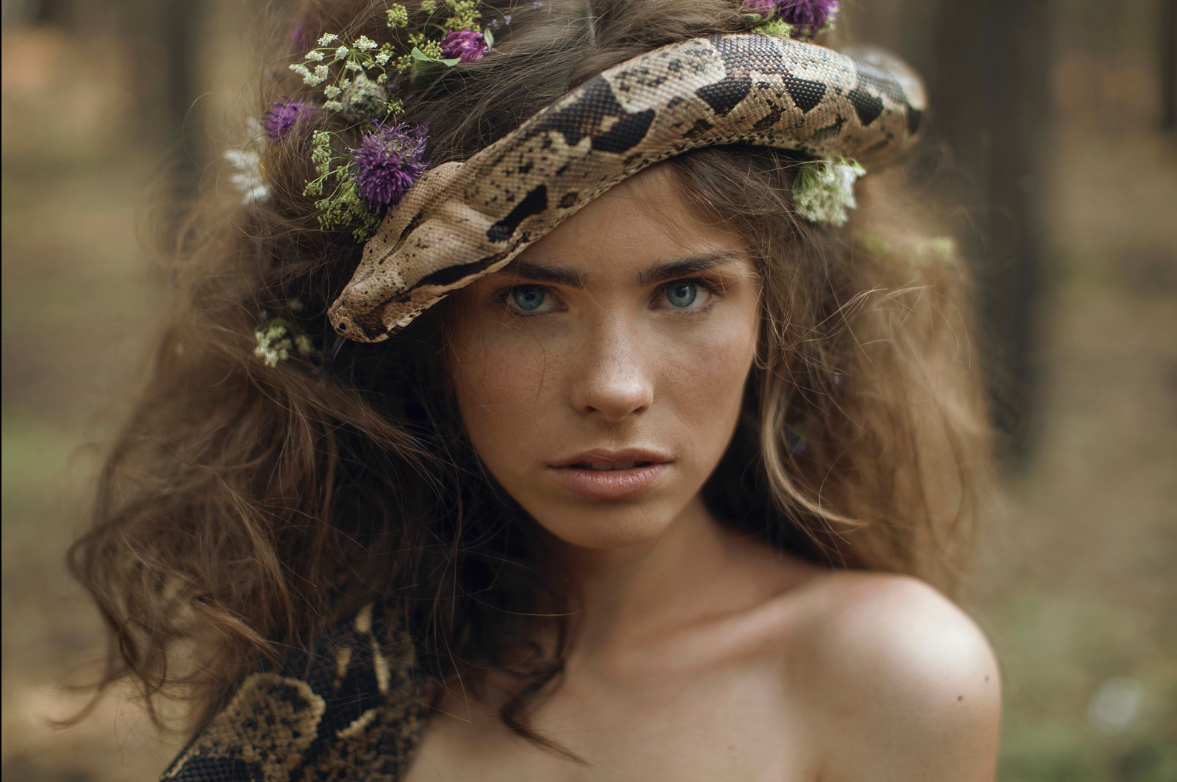

Slide 5
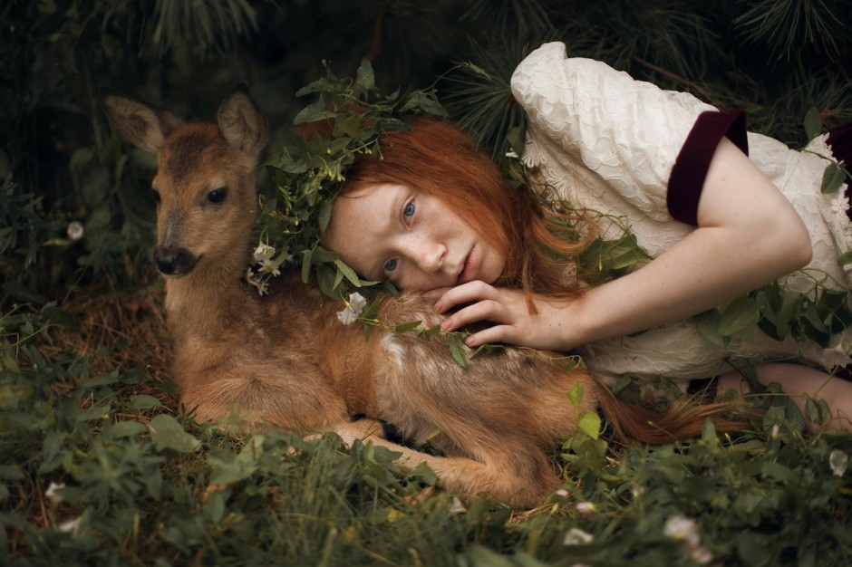

Slide 6
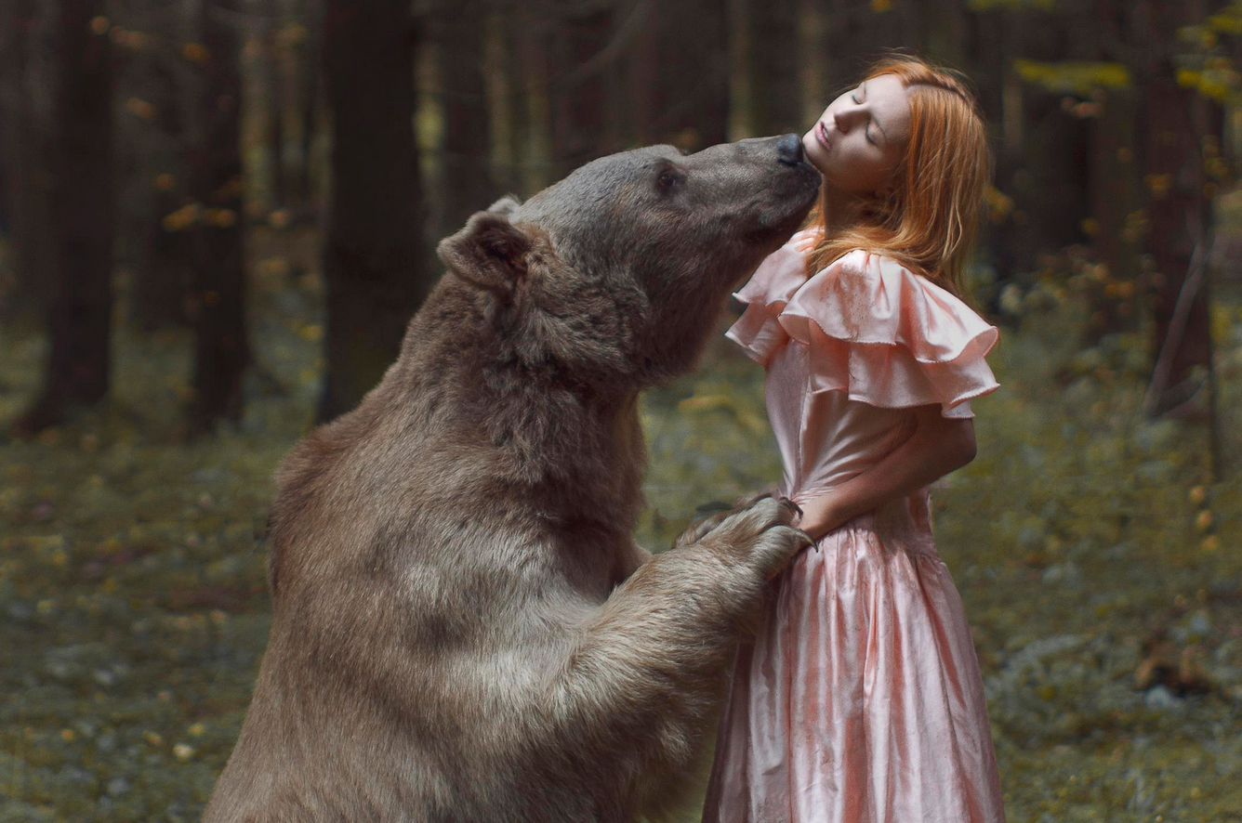

Slide 7
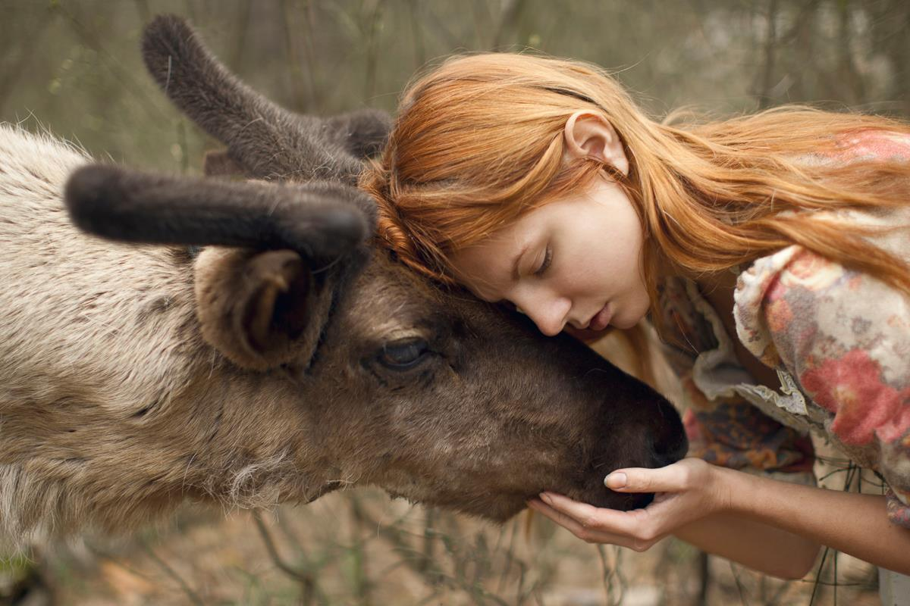

Slide 8
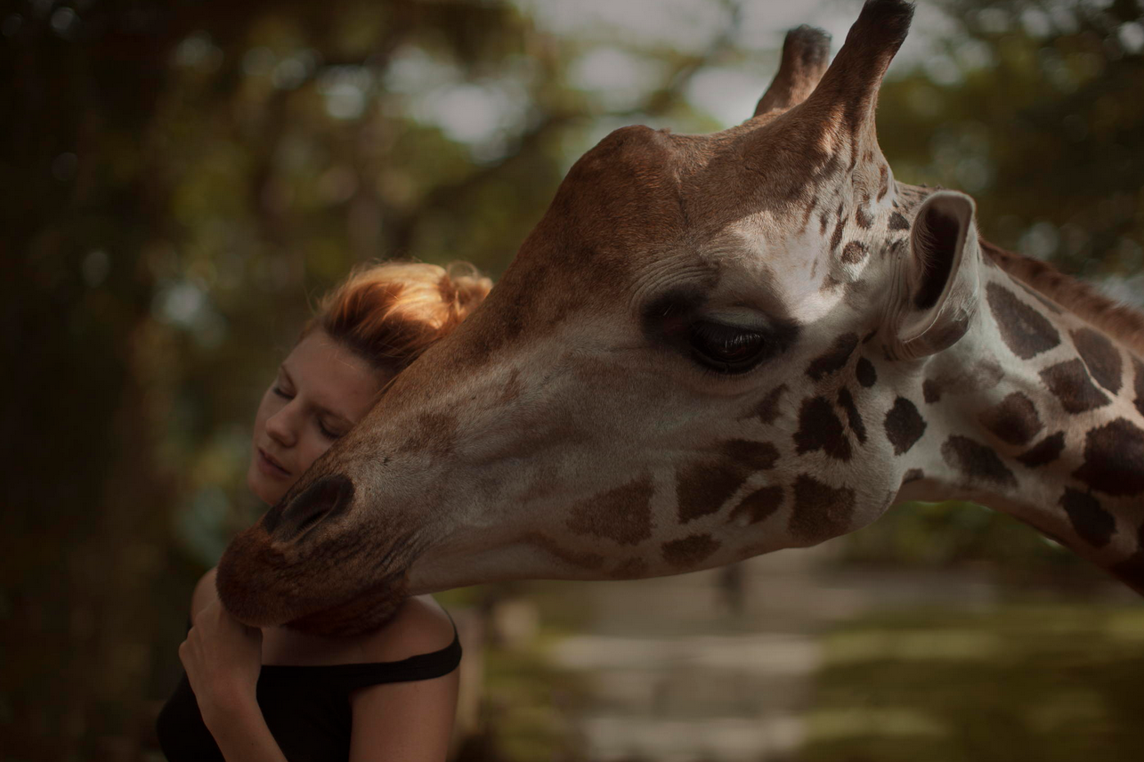

Slide 9
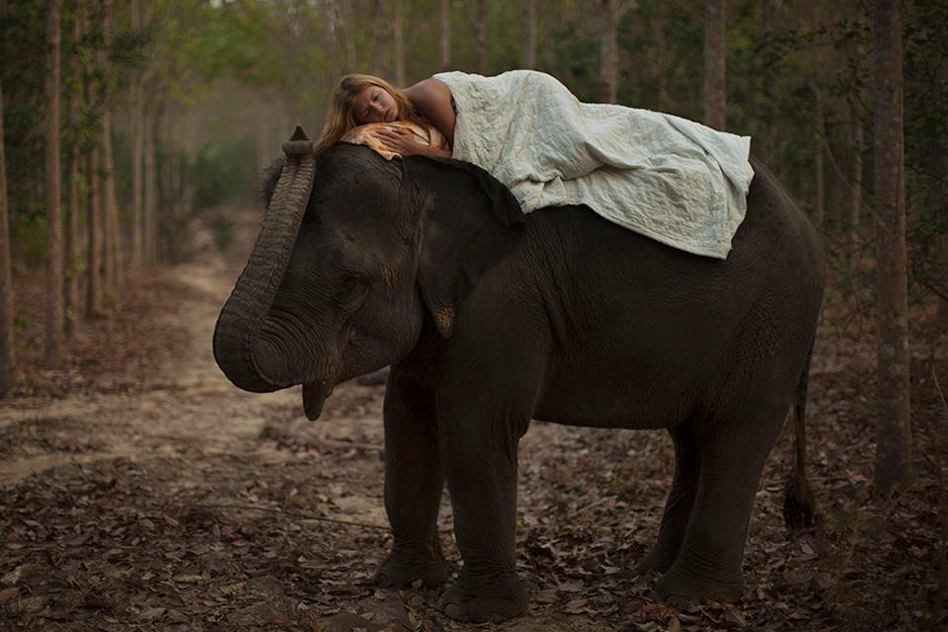

Slide 10
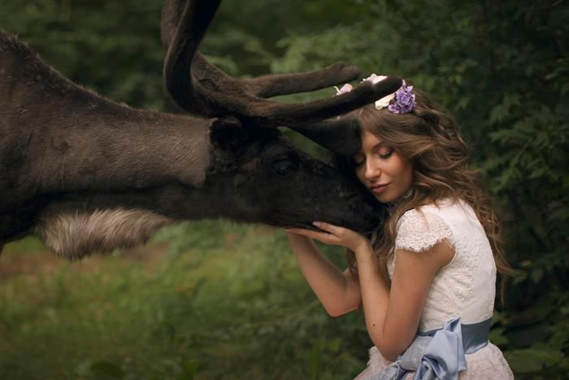

Slide 11
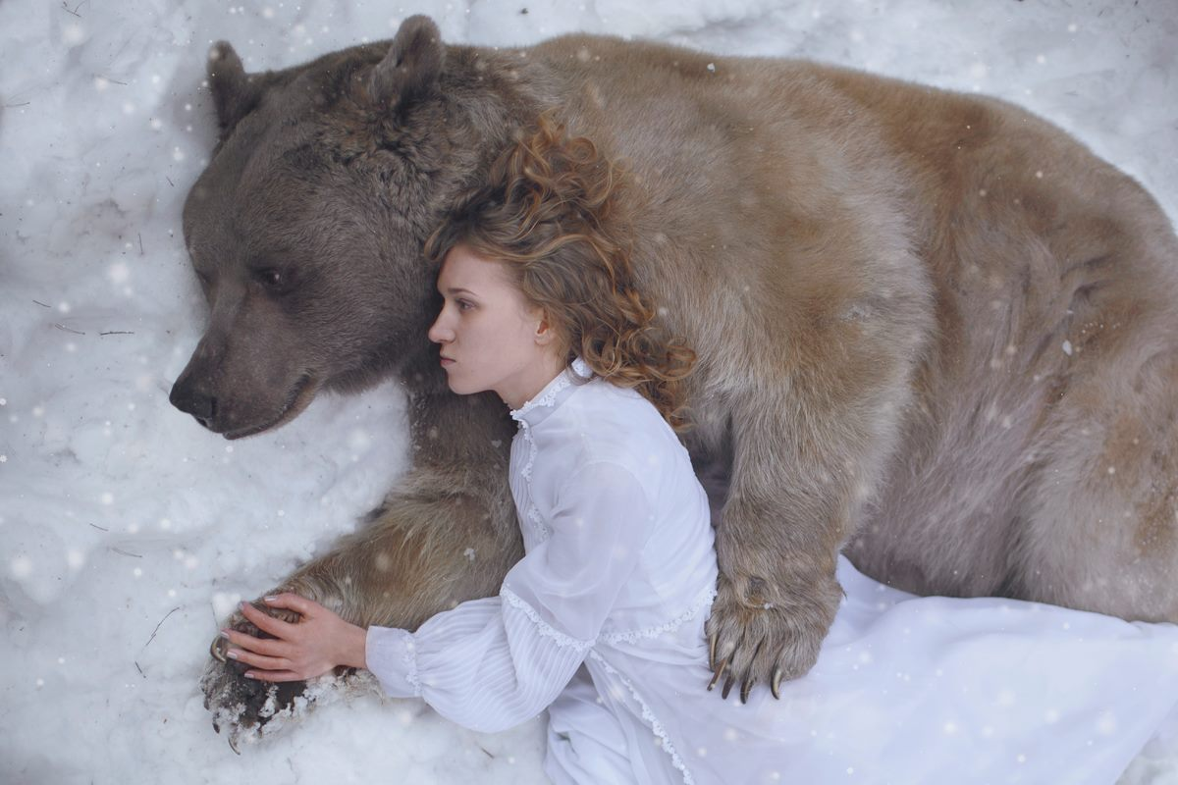

Slide 12
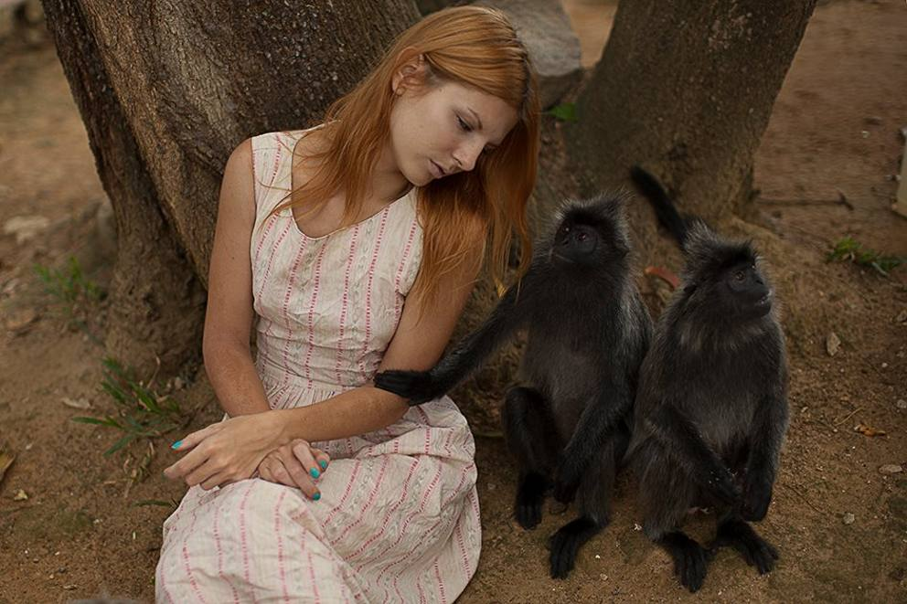

Slide 13
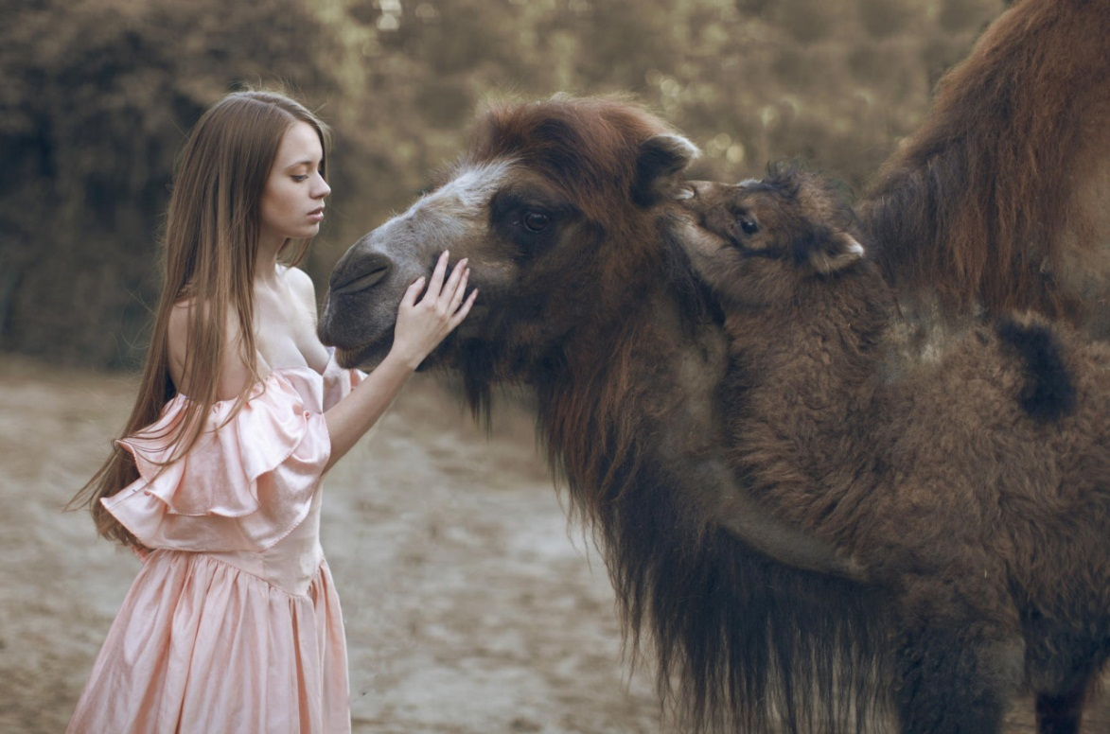

Slide 14
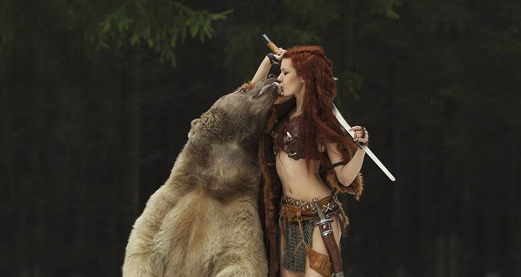

Slide 15
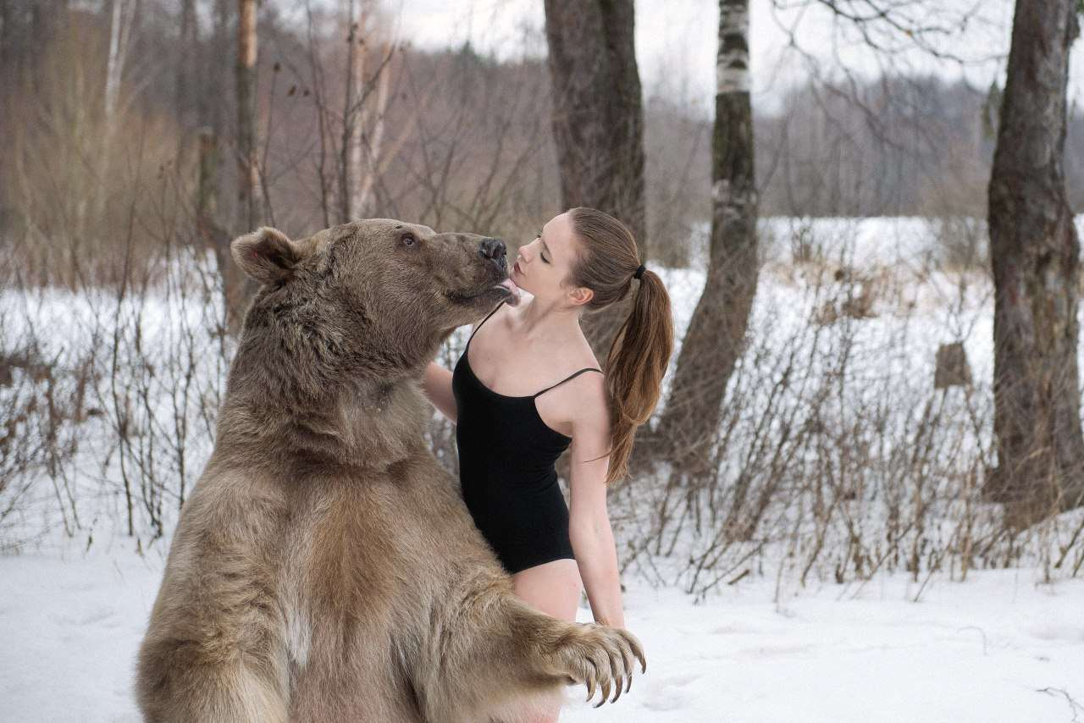

Slide 16
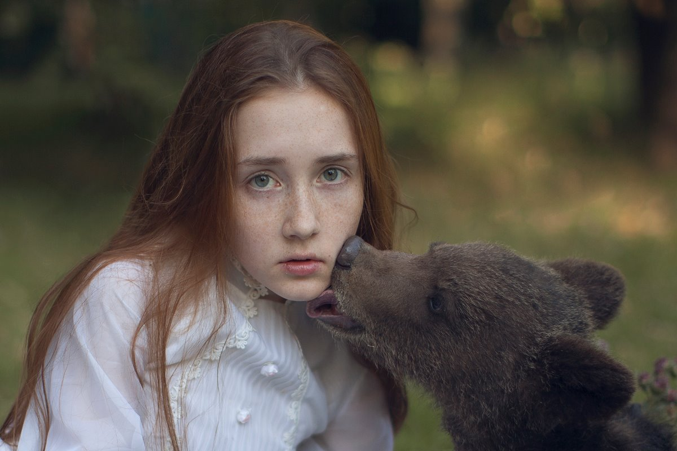
Autoria: Katerina Plotnikova
Imagens: Internet
Música: Amethystium
Formatação: Bia Vasconcellos
bvbiavasconcellos@gmail.com
www.sergrasan.com/biajovaslides

Slide 17


